Slide 1



软件架构Demo
说明文档
https://github.com/ChoCoo1/TodoList
https://gitee.com/ChoCool/todo-list

Slide 2



目录 CONTENTS
01
软件架构
02
MVC 架构下的前后端
03
启动前后端服务
04
前端、后端、数据库交互

Slide 3

PART 1
软件架构

Slide 4
为什么需要 MVC 架构？
<script>
(function() {
// 假设有一个API端点可以查询用户数据
var xhr = new XMLHttpRequest();
xhr.open('GET', 'http://yourserver.com/api/users', true);
xhr.onreadystatechange = function() {
if (xhr.readyState == 4 && xhr.status == 200) {
var users = JSON.parse(xhr.responseText);
var userRows = document.getElementById('userRows');
users.forEach(function(user) {
var row = userRows.insertRow();
row.insertCell(0).textContent = user.id;
row.insertCell(1).textContent = user.username;
row.insertCell(2).textContent = user.email;
});
}
};
xhr.send();
})();
</script>
在最初的网页中，像数据库查询语句(SQL query)这样的数据层代码和像HTML这样的表示层代码是混在一起。
主要的危害：
1、代码无法重用并且难以维护：混合代码降低了代码的重用性，因为数据访问逻辑和表示逻辑紧密耦合。
2.、SQL注入攻击：如果用户输入的数据没有得到适当的过滤和转义，攻击者可以利用SQL注入漏洞向数据库发送恶意的SQL语句，导致数据泄露、数据篡改或数据库服务中断。
ECUST

Slide 5
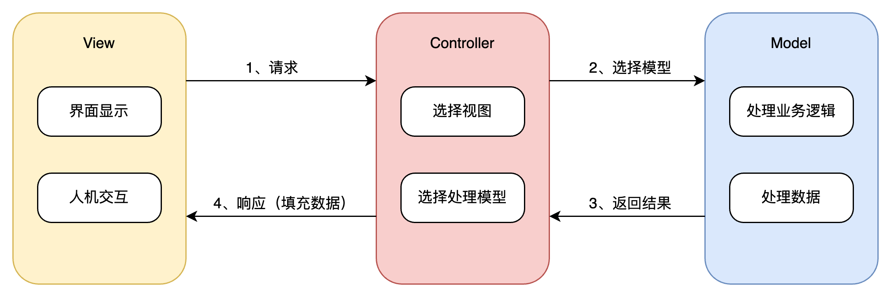
MVC 架构
MVC模式最早由Trygve Reenskaug在1978年提出^{[1]} 。MVC模式的目的是实现一种动态的程序设计，使后续对程序的修改和扩展简化，并且使程序某一部分的重复利用成为可能。除此之外，此模式透过对复杂度的简化，使程序结构更加直观。软件系统透过对自身基本部分分离的同时也赋予了各个基本部分应有的功能。专业人员可以依据自身的专长分组：模型（Model） - 程序员编写程序应有的功能、数据库专家进行数据管理和数据库设计。
视图（View） - 界面设计人员进行图形界面设计。
控制器（Controller）- 负责转发请求，对请求进行处理。
ECUST
[1] To L R G, Reenskaug F T. THING-MODEL-VIEW-EDITOR an Example from a planningsystem[J]. 1979.

Slide 6
B/S 架构
B/S架构，即浏览器/服务器（Browser/Server）架构，是一种网络应用程序的架构模式。在这种架构下，用户通过互联网上的浏览器访问服务器上的应用程序，而所有的数据处理和存储都集中在服务器端进行。
优点：
1、易于维护和升级：由于应用程序的逻辑和数据都集中在服务器端，因此对应用程序的维护和升级只需要在服务器端进行，不需要对每个客户端进行单独更新。
2、跨平台兼容性：用户可以通过任何操作系统上的浏览器访问应用程序，无需关心底层平台的差异。
3、集中式数据管理：数据存储在服务器上，便于进行集中的数据备份、恢复和安全性管理。
4、安全性：敏感的业务逻辑和数据不存储在客户端，减少了数据泄露的风险。
5、用户界面统一：所有用户都使用相同的浏览器界面访问应用程序，界面的一致性更容易实现。
6、减少客户端资源消耗：客户端不需要运行复杂的应用程序，因此对客户端硬件的要求较低。
7、易于集成：B/S架构的应用程序更容易与互联网上的其他服务和应用程序进行集成。
8、快速部署：新用户或系统升级可以迅速完成，无需在每个客户端上进行安装。
ECUST

Slide 7
PART 2
MVC架构下的
前端和后端

Slide 8
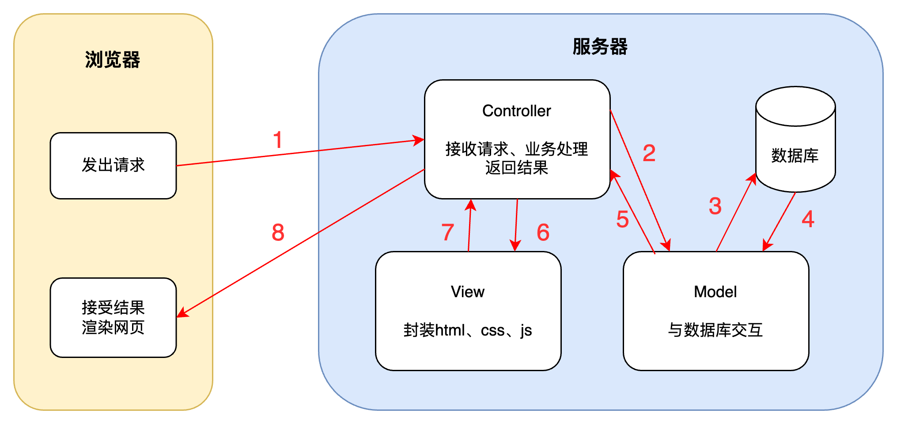
将MVC架构与B/S架构融合

Slide 9
MVC 架构下的前端和后端
那么前端是什么，后端是什么，他们之间又是怎么来完成交互的：
- 前端：
通过在页面上绑定的事件，获取到用户的信息，把信息传递给后端，让后端存储起来，同时把后端给的数据展示在页面上。
- 后端：
​ 当前端需要数据的时候，后端从数据库拿到数据给前端，同时把前端传进来的数据存到数据库里。注意的是：数据库是专门让后端进行数据的增、删、改、查的。并且前端是不能够操作数据库的，我们只有通过和后端的相互交互来实现共同的效果。
前端和后端的交互基于http协议（或https协议），前端在浏览器中使用POST，DELETE，PUT和GET四种请求方式分别对指定的URL资源进行增删改查操作。
该Demo是一个基于Http的前后端分离的B/S架构，浏览器（Browser ）承担与用户交互的工作（包括构建DOM树，解析javascript，渲染CSS等工作），服务器（Server）存储用户数据和操作用户数据的方法。

Slide 10
HTTP协议
HTTP 是 HyperText Transfer Protocol（超文本传输协议）的简写，它是 TCP/IP 协议集中的一个应用层协议，是客户端与服务端进行交互时必须遵循的规则。它用于定义 Web 浏览器与 Web 服务器之间交换数据的过程以及数据本身的格式，底层是靠 TCP 进行可靠地信息传输。
其本身是一种无状态 (stateless) 协议, HTTP协议本身不会对发送过的请求和相应的通信状态进行持久化处理。这样做的目的是为了保持HTTP协议的简单性，从而能够快速处理大量的事务, 提高效率。
POST，DELETE，PUT和GET四种请求方式分别对指定的URL资源进行增删改查操作：
GET（SELECT）：从服务器取出资源（一项或多项）
POST（CREATE）：在服务器新建一个资源(动作类：无法用http动词表示的)
PUT（UPDATE）：在服务器更新资源
DELETE（DELETE）：从服务器删除资源

Slide 11
PART 3
启动前后端服务

Slide 12
启动后端服务前需要知道的--Django
Why Django？
快速开发：Django 遵循“不要重复自己”（DRY）的原则，提供了许多内置的工具和库，可以快速生成常见的Web应用功能。
可重用性：Django 的组件设计为可重用的，例如模型、视图、表单和模板，这有助于减少重复代码。
自动化管理界面：Django 提供了一个自动生成的管理界面，用于管理数据库中的内容，无需编写任何代码。
强大的ORM（对象关系映射）：ORM把面向对象的概念跟数据库中表的概念对应起来。 Django 的 ORM 允许你使用 Python 代码与数据库交互，而无需编写 SQL 语句。
REST框架支持Django REST framework 是一个强大的工具，用于构建 RESTful API。
数据库支持：Django 支持多种数据库后端，如 PostgreSQL、MySQL、SQLite 等。
社区和生态系统：Django 有一个活跃的社区，提供了大量的文档、教程和第三方库。

Slide 13
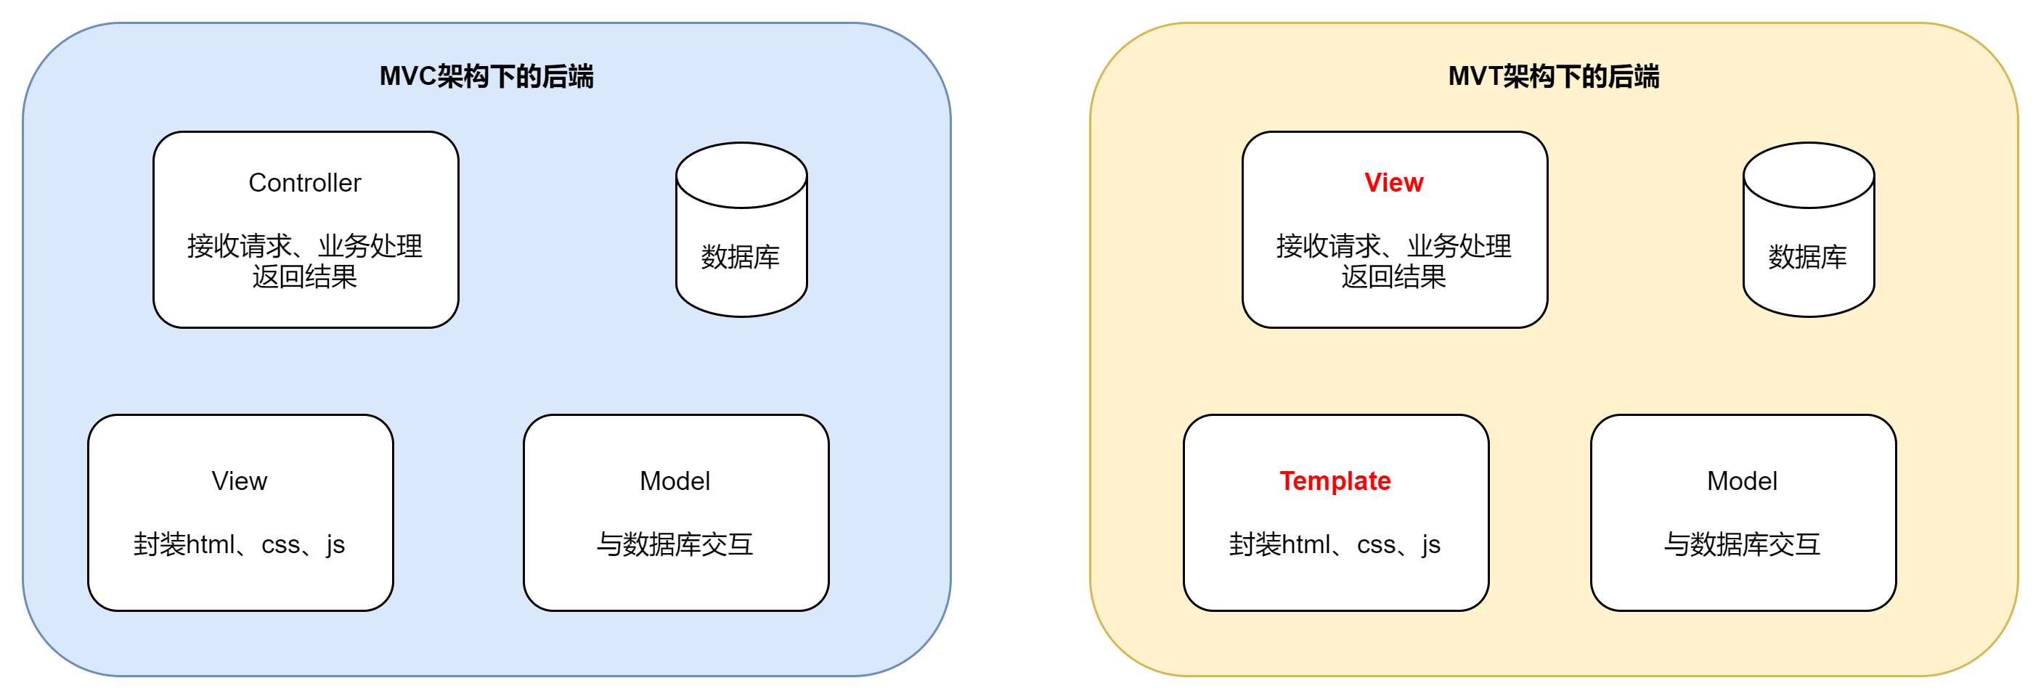
启动后端服务前需要知道的--Django
Django与MVC架构之间的映射关系
Django的MVT设计模式由Model(模型), View(视图) 和Template(模板)三部分组成，分别对应单个app目录下的models.py, views.py和templates文件夹。它们看似与MVC设计模式不太一致，其实本质是相同的。
Django的MVT设计模式与经典的MVC对应关系如下：
Django Model(模型): 这个与经典MVC模式下的模型Model差不多。
Django View(视图): 这个与MVC下的控制器Controller更像。视图不仅负责根据用户请求从数据库读取数据、指定向用户展示数据的方式(网页或json数据), 还可以指定渲染模板并处理用户提交的数据。
Django Template(模板): 这个与经典MVC模式下的视图View一致。模板用来呈现Django view传来的数据，也决定了用户界面的外观。Template里面也包含了表单，可以用来搜集用户的输入内容。

Slide 14
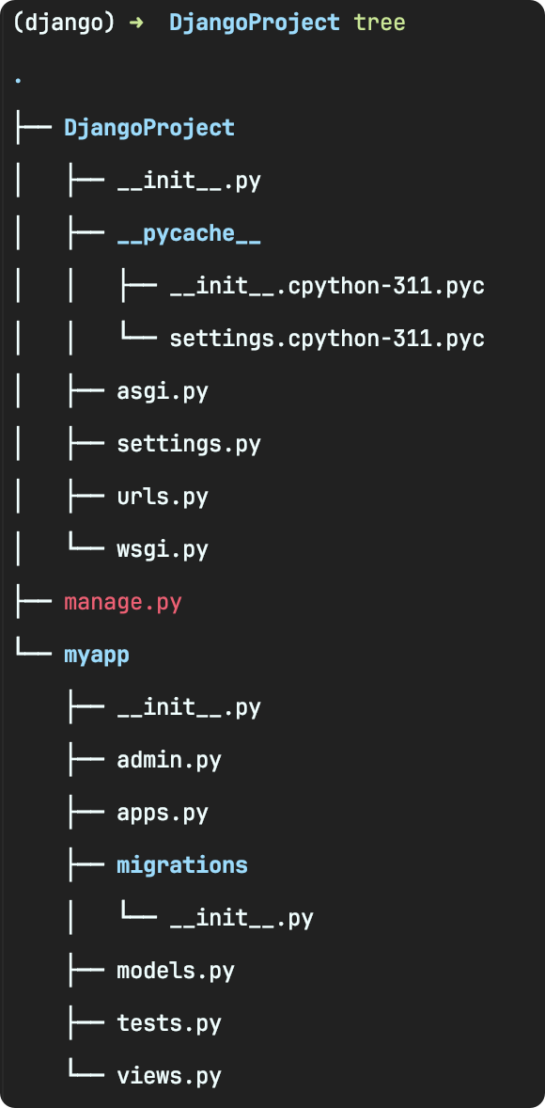
启动后端服务前需要知道的--Django
Django项目结构
一个使用Django创建的项目，它的目录结构默认如右图：创建一个名为DjangoProject的文件夹，其中包含了Django项目的基本结构。在Django中，应用程序是Web项目的模块化组件。我们可以在项目文件夹中创建一个名为myapp的应用程序。
项目的根目录DjangoProject是项目名，它有一个项目设置文件（大部分的项目配置都安放在内）DjangoProject/settings.py，存放对数据库进行操作的目录是myapp/migrations，设置数据结构的目录是myapp/models.py，存放视图 View 部分的的目录是myapp/views.py，启动Django项目的文件是manage.py，这些就是一个Django项目的标准目录结构。
运行方式：
python manage.py makemigrations #将models.py中的对象转换为脚本
python manage.py migrate #运行上一步生成的脚本，将对象转换为数据库的表
python manage.py runserver #启动项目

Slide 15
启动前端服务前需要知道的--Node
Node：
Node（Node.js） 是一个开源和跨平台的 JavaScript 运行时环境。 要运行一个JavaScript程序，只需要将代码片段另存为 test.js，并在终端中输入 node test.js 就能运行该程序。
Node.js 应用程序在单个进程中运行，无需为每个请求创建新的线程。 Node.js 在其标准库中提供了一组异步的 I/O 原语，以防止 JavaScript 代码阻塞，通常，Node.js 中的库是使用非阻塞范式编写的，使得阻塞行为成为异常而不是常态。
当 Node.js 执行 I/O 操作时（比如从网络读取、访问数据库或文件系统），Node.js 将在响应返回时恢复操作（而不是阻塞线程和浪费 CPU 周期等待）。
这允许 Node.js 使用单个服务器处理数千个并发连接，而不会引入管理线程并发（这可能是错误的重要来源）的负担。
Node.js 具有独特的优势，因为数百万为浏览器编写 JavaScript 的前端开发者现在无需学习完全不同的语言，就可以编写除客户端代码之外的服务器端代码。

Slide 16
启动前端服务前需要知道的--npm
npm：
npm 全称是 Node Package Manager，它存储了大量js库，npm 帮助 Node.js 生态系统蓬勃发展，现在 npm 仓库托管了超过 1,000,000 个开源包，全部都可以自由使用。
为什么我们需要一个包管理工具呢？因为我们在Node.js上开发时，会用到很多别人写的JavaScript代码。如果我们要使用别人写的某个包，每次都根据名称搜索一下官方网站，下载代码，解压，再使用，非常繁琐。于是一个集中管理的工具应运而生：大家都把自己开发的模块打包后放到npm官网上，如果要使用，直接通过npm安装就可以直接用，不用管代码存在哪，应该从哪下载。
更重要的是，如果我们要使用模块A，而模块A又依赖于模块B，模块B又依赖于模块X和模块Y，npm可以根据依赖关系，把所有依赖的包都下载下来并管理起来。否则，靠我们自己手动管理，既麻烦又容易出错。

Slide 17
启动前端服务前需要知道的--Vue
Vue 是一个框架，也是一个生态。
其功能覆盖了大部分前端开发常见的需求。但 Web 世界是十分多样化的，不同的开发者在 Web 上构建的东西可能在形式和规模上会有很大的不同。考虑到这一点，Vue 的设计非常注重灵活性和“可以被逐步集成”这个特点。
用Vue做前端的优点：
1、组件化：Vue.js采用组件化的开发方式，使得开发者可以将界面分解为独立、可复用的组件，这有助于代码的组织和重用。
2、易用性：Vue.js的API设计直观，易于上手，对于新手友好，同时为经验丰富的开发者提供了强大的功能。
3、丰富的生态系统：Vue有一个活跃的社区和丰富的生态系统，提供了大量的插件、工具和支持库，如Vue CLI、Vuex、Vue Router等。
4、渐进式框架：Vue允许开发者以渐进式的方式采用它，这意味着可以在需要的时候引入Vue，而不必完全重写现有代码。

Slide 18
PART 4
前端、后端、
数据库交互

Slide 19
前后端数据库交互流程
A
B
C
用户触发浏览器事件
前后端建立http连接
（三次握手）
后端操作数据库
并返回数据给前端
E
D
前端将数据渲染到页面中
前后端关闭连接
（四次挥手）

Slide 20

前端、后端、数据库交互
以获取数据库中所有todos为例，说明前端、后端、数据库交互的过程
1. 进入页面，获取button元素
2. 点击button，执行绑定在button上的函数
3. 函数中发起http请求（包含请求路径、请求方法、参数类型、请求体等）
4. 前后端建立连接（三次握手）
5. 后端根据请求路径路由到对应的函数，并执行该函数
6. 如果函数中包含了对数据库的操作，则后端将与数据库建立连接
7. 后端从数据库中拿到对应数据（或修改数据库中的数据）
8. 后端拿到数据后设置状态码与响应体，并返回响应
9. 前端收到响应
10. 前后端关闭连接（四次挥手）
11. 前端将数据插入html，并触发浏览器的重新渲染

Slide 21
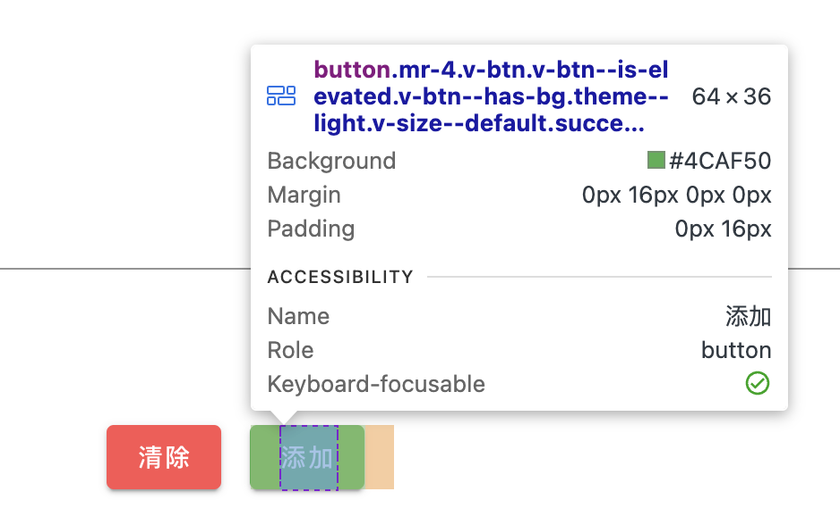
进入页面，获取button元素
这个button在前端代码中：
<v-btn color=“success” class=“mr-4” :disabled=“!newTodo.title” @click=“add”> 添加 </v-btn>
这个代码中@click表示其绑定了add函数，表示当该按钮被点击时，调用add方法

Slide 22
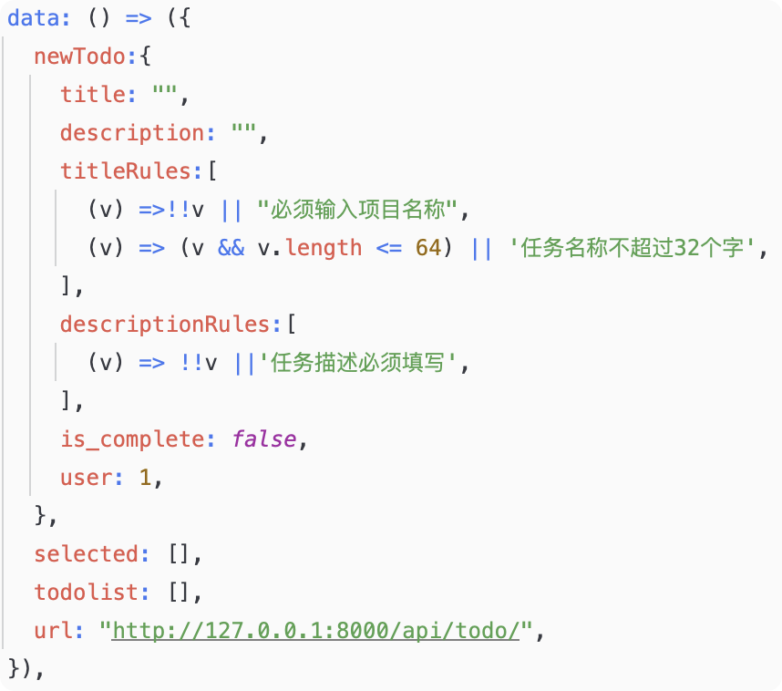
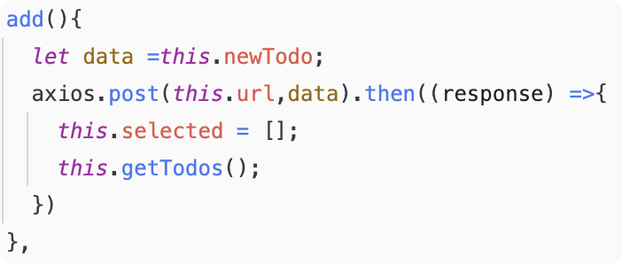
点击button，执行绑定在button上的函数
这是newTodo数据：
这是add方法：
可以从这个函数中看到，函数通过axios方法向this.url发起POST请求
函数中发起http请求（包含请求路径、请求方法、参数类型、请求体等）
请求路径：http://127.0.0.1:8000/api/getTodos
请求方法：POST
参数类型：data

Slide 23
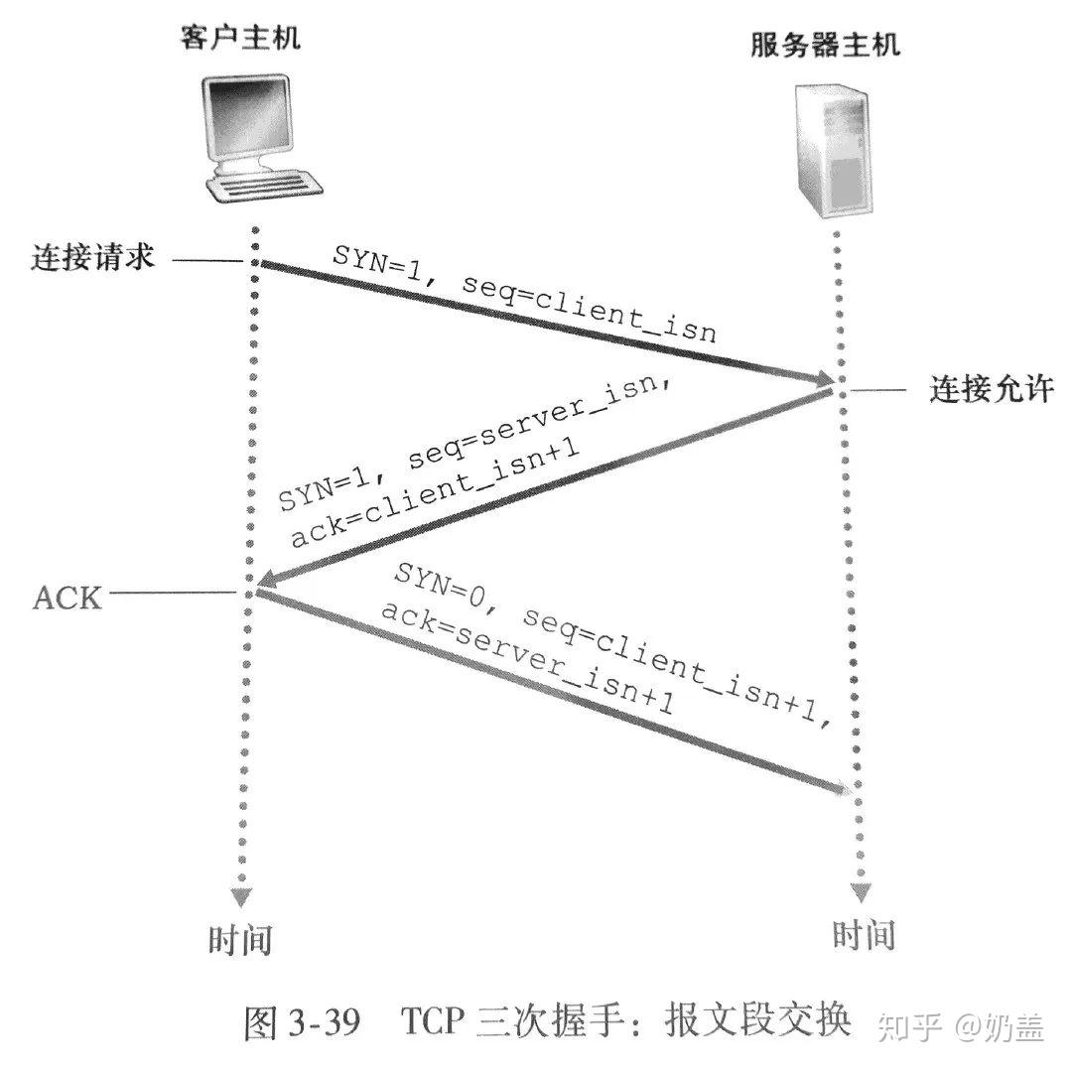
前后端建立连接（三次握手）
第一次握手：客户端向服务器端发起连接，此时即SYN=1标志，表示向服务端发起连接的请求，同时生成序列号seq=client_isn
第二次握手：服务器端SYN标志位设置为1，表示对上一个请求连接的报文进行确认，同时设置ack=seq+1，生成序列号seq=server_isn
第三次握手：客户端对服务器端的响应进行确认，所以此时标志位是SYN=0标志，同时返回对上一个报文的seq的确认号，ack=server_isn+1，生成序列号seq=client_isn+1
客户主机就是localhost（http://127.0.0.1:8080）
服务主机也是localhost（http://127.0.0.1:8000）
注：虽然客户机和服务器都是localhost但是端口不一样，属于不同域，可以通过axios来解决

Slide 24
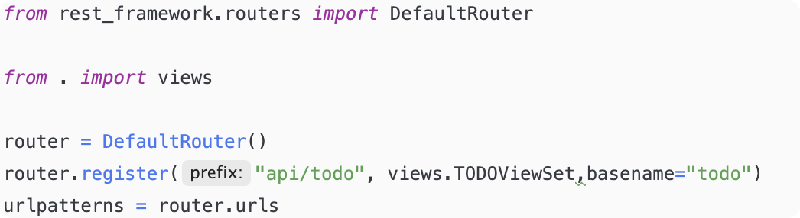
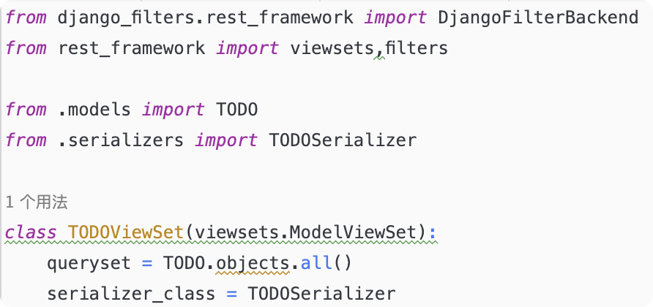
后端根据请求路径路由到对应的函数，并执行该函数
如果函数中包含了对数据库的操作，则后端将与数据库建立连接
ModelViewSet是Django REST framework中的一个通用视图集序列化器：create方法会使用指定的序列化器（来验证和反序列化POST请求的输入数据），然后创建相应的模型实例（TODO对象）。
创建（POST）操作：Django REST framework 会自动将HTTP POST请求映射到视图集的create方法上。

Slide 25
后端拿到数据后设置状态码与响应体，并返回响应
设置状态码201，表示请求成功处理
并将response作为请求体返回给前端
HTTP 状态码由三个十进制数字组成，第一个十进制数字定义了状态码的类型。响应分为五类：信息响应(100–199)，成功响应(200–299)，重定向(300–399)，客户端错误(400–499)和服务器错误 (500–599)：
分类 | 分类描述
1** | 信息，服务器收到请求，需要请求者继续执行操作
2** | 成功，操作被成功接收并处理
3** | 重定向，需要进一步的操作以完成请求
4** | 客户端错误，请求包含语法错误或无法完成请求
5** | 服务器错误，服务器在处理请求的过程中发生了错误

Slide 26
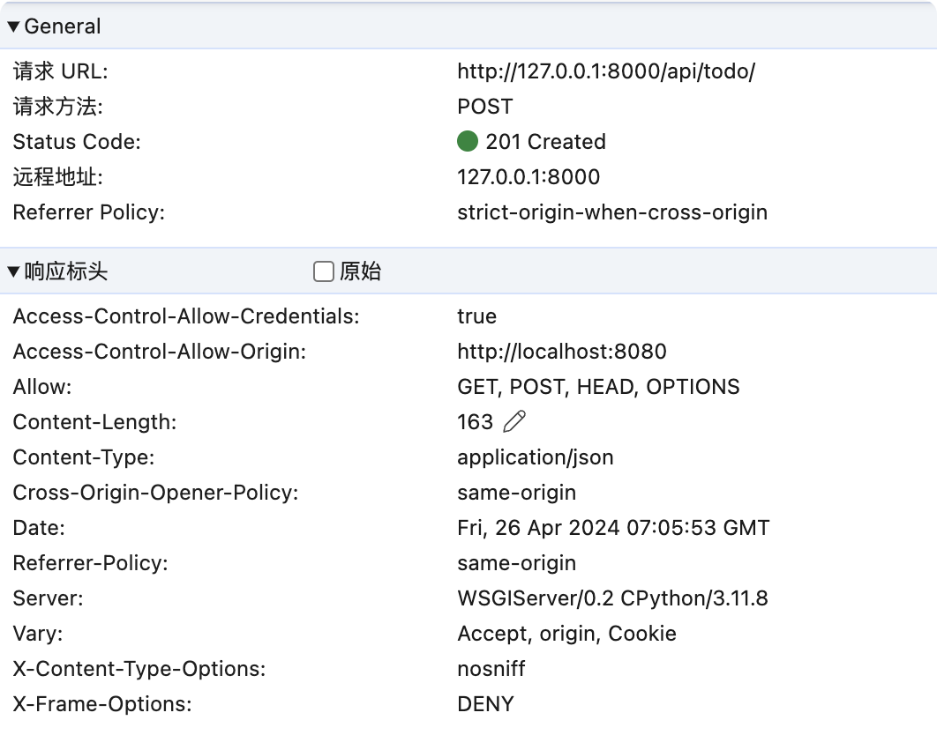
前端收到响应
通过浏览器控制台，我们可以看到后台响应头部

Slide 27
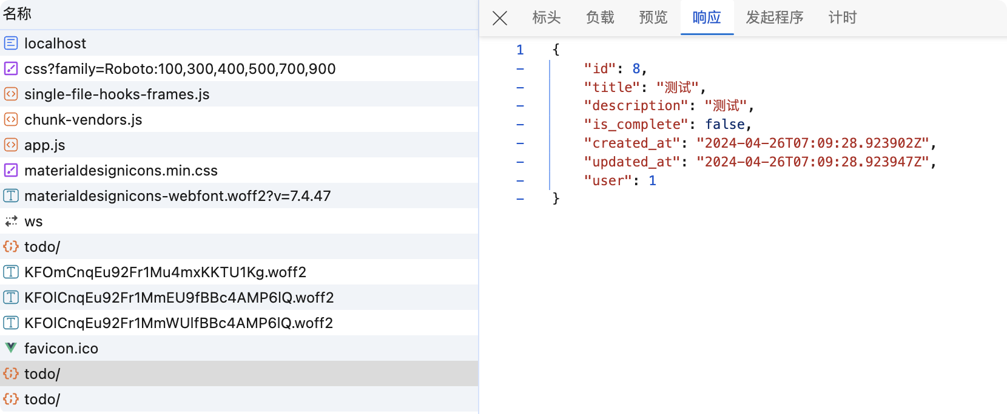
前端收到响应
前端收到后台返回的响应体：

Slide 28
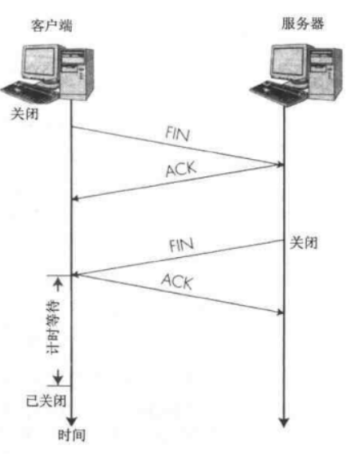
前后端关闭连接（四次挥手）
第一次挥手： 客户端发起挥手请求，向服务器发送标志位是FIN报文段，表示客户端没有数据要发送给服务器了。
第二次挥手：服务器收到了客户端发送的FIN报文段，向客户端返回一个标志位是ACK的报文段，表示服务器告诉客户端，我确认并同意你的关闭请求。
第三次挥手： 服务器向客户端发送标志位是FIN的报文段，请求关闭连接。
第四次挥手： 客户端收到服务器发送的FIN报文段，向服务器发送标志位是ACK的报文段，然后客户端进入计时等待状态。服务器收到客户端的ACK报文段以后，就关闭连接。此时，客户端等待一段时间后依然没有收到回复，则证明服务器已正常关闭，那好，客户端也可以关闭连接了。

Slide 29
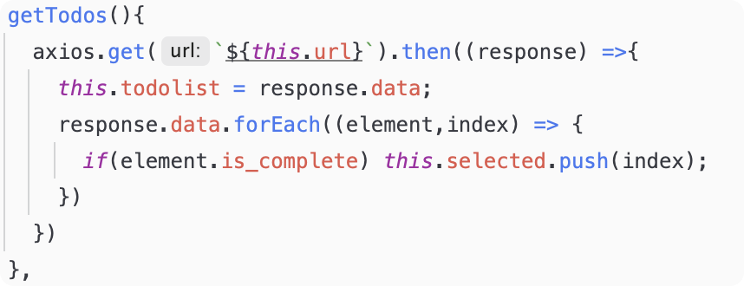
前端将数据插入html，并触发浏览器的重新渲染
如果数据获取成功，将执行以下代码：
页面渲染了刚创建的一项todo：

